Slide 1




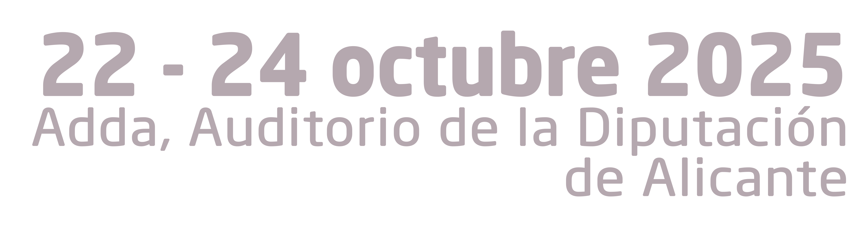




Reducción temprana de micofenolato en trasplante hepático: ¿menos efectos adversos sin comprometer los resultados?
Patricia Salvador Bengoechea
Hospital Universitario Cruces
@SETHepatico

Slide 2
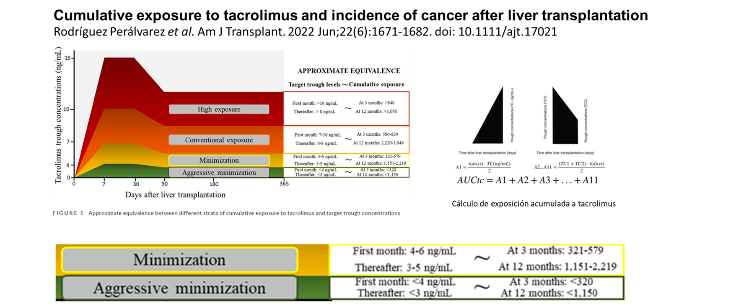
Introducción
La reducción precoz de la exposición a anticalcineurínicos (CNI) disminuye las complicaciones metabólicas, renales, infecciosas y oncológicas postrasplante
@SETHepatico

Slide 3
Introducción
La reducción precoz de la exposición a anticalcineurínicos (CNI) disminuye las complicaciones metabólicas, renales, infecciosas y oncológicas postrasplante
La asociación con micofenolato mofetilo (MMF) permite reducir la exposición al tacrolimus por lo que es un componente esencial en la mayoría de regímenes de inmunosupresión postrasplante
Inmunosupresión estándar en el HU Cruces desde 2011: tacrolimus + MMF ± corticoides
@SETHepatico

Slide 4
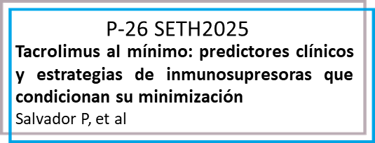
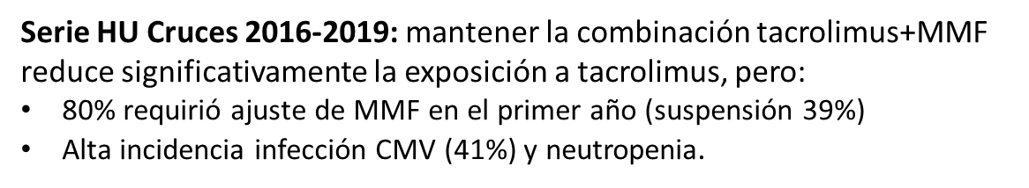
Introducción
La reducción precoz de la exposición a anticalcineurínicos (CNI) disminuye las complicaciones metabólicas, renales, infecciosas y oncológicas postrasplante
La asociación con micofenolato mofetilo (MMF) permite reducir la exposición al tacrolimus por lo que es un componente esencial en la mayoría de regímenes de inmunosupresión postrasplante
Inmunosupresión estándar en el HU Cruces desde 2011: tacrolimus + MMF ± corticoides
MMF no es nefrotóxico ni prooncogénico pero sus efectos adversos gastrointestinales, hematológicos y favorecedor de infecciones obligan a suspenderlo hasta en el 30% de los casos.
→ Protocolo de reducción temprana MMF desde 2020: ≤ 1000 mg/día antes del 2º mes
@SETHepatico

Slide 5
Objetivo:
Valorar el efecto de la reducción anticipada de MMF en la minimización de tacrolimus y en la incidencia de efectos adversos
@SETHepatico
Notes:
Objetivo: reducir efectos adversos y conseguir mantener la asociación FK+MMF y niveles bajos de FK sin comprometer eficacia.

Slide 6
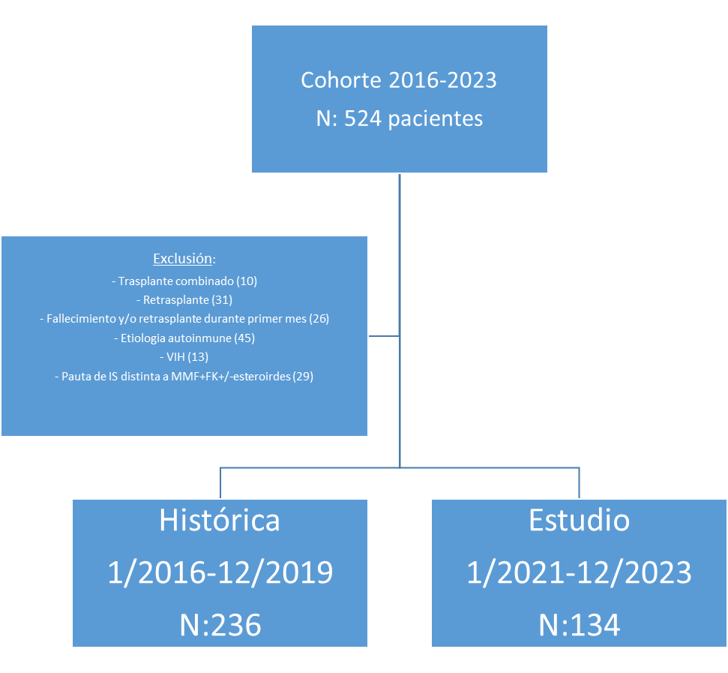
Pacientes y métodos
Estudio comparativo retrospectivo unicéntrico (HU Cruces)
Grupo MMF estándar [eMMF]: 2016–2019 (n=236)
Grupo MMF reducido [rMMF]: 2021–2023 (n=134)
Exclusiones (n=154)
Retrasplantes
Trasplantes multiorgánicos
Etiología autoinmune
Infección VIH
Fallecidos o retrasplantados en el primer mes
Seguimiento medio:
eMMF: 81,5 meses
rMMF: 31,7 meses
eMMF
rMMF
@SETHepatico

Slide 7
Características basales
 | 2016-2019 N = 236 | 2021-2023 N = 134 | p
Edad | 58 (54-63) | 61 (57-66) | <0.001
Edad >65 | 16,1% | 29,1% | 0,008
Sexo(Varón) | 80.5% | 75.4% | 0.30
IMC | 28.4 (24.6-31.2) | 27.4 (24.5-30.5) | 0.25
IMC>30 | 34,5% | 28,4% | 0,47
HTA | 33.5% | 35.8% | 0.73
DM | 28.8% | 29.8% | 0.59
DLP | 18.6% | 14.2% | 0.34
Insuficiencia renal (FG<60) | 13.1% | 13.4% | 1
Fumador | 40% | 35% | 0.61
 | 2016-2019 N = 236 | 2021-2023 N = 134 | p
Etiología |  |  | 0.66
Alcohol | 43,2% | 44%
VHC | 18,2% | 20,1%
MASLD | 2,54% | 4,48%
Metald | 7,63% | 8,96%
Child-pugh | 8 (6-10) | 8 (6-9) | 0,51
MeldNa | 12 (9-16) | 13 (7-18) | 0,69
HCC | 53,4% | 40,3% | 0,02
CMV D+/R- | 14,9% | 18,5% | 0,07
Basiliximab | 50,6% | 60,4% | 0,08
Corticoides | 77,1% | 79,9% | 0,63
Tiempo seguimiento (días) | 2446 (2082-2990) | 951(690-1291) | <0,01
@SETHepatico

Slide 8
Resultados: inmunosupresión a lo largo del seguimiento
 | 2016-2019 N:236 | 2021-2023 N:134 | p
Suspensión MMF al año | 39,8% | 47,7% | 0,27
Tacro acumulado a 6 meses | 1051,96(+/-178) | 1062(+/-203) | 0,6
Tacro acumulado a 1 año | 2050 (+/-292) | 2110 (+/-343) | 0,13
Minimización a 6 meses | 59,8% | 56% | 0,65
Minimización a 1 año | 75,8% | 62,2% | 0,01
@SETHepatico

Slide 9
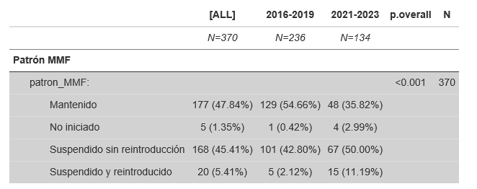
Nota: ajuste de dosis de micofenolato durante primer año
@SETHepatico

Slide 10
Resultados: complicaciones asociadas a la inmunosupresión (1)
@SETHepatico

Slide 11
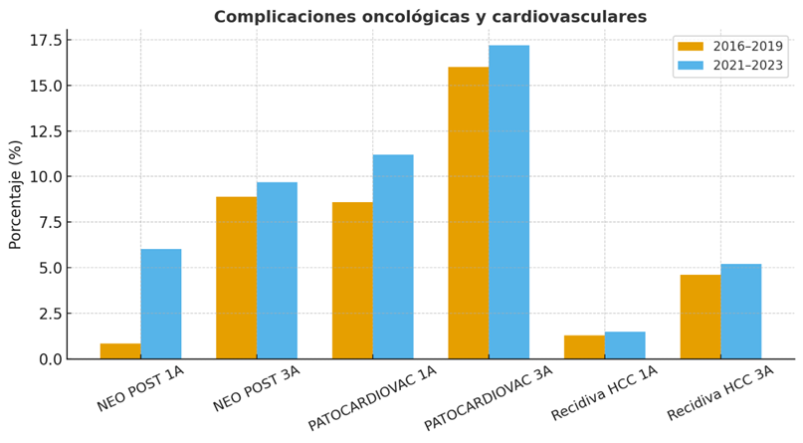
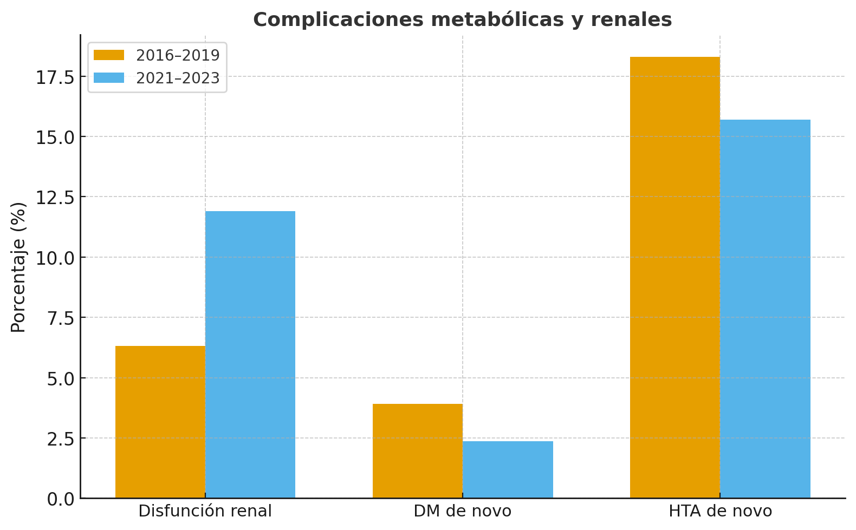
Resultados: complicaciones asociadas a la inmunosupresión (2)
@SETHepatico

Slide 12
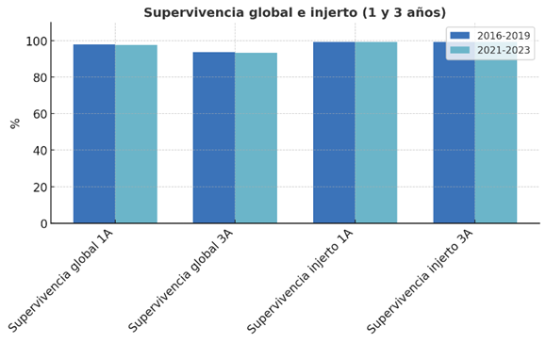
Resultados: supervivencia de pacientes e injertos (1 y 3 años)
@SETHepatico

Slide 13
Conclusiones
En nuestra serie, la reducción anticipada de MMF no tiene impacto en la supervivencia de pacientes e injertos ni en la incidencia de complicaciones inmunológicas
Sin embargo, esta estrategia no logra disminuir las complicaciones por MMF, incrementar el número de pacientes con [tacrolimus + MMF] ni reducir significativamente los niveles acumulados de tacrolimus
Futuro:
Explorar pautas que reduzcan toxicidad sin reducir eficacia.
@SETHepatico

Slide 14
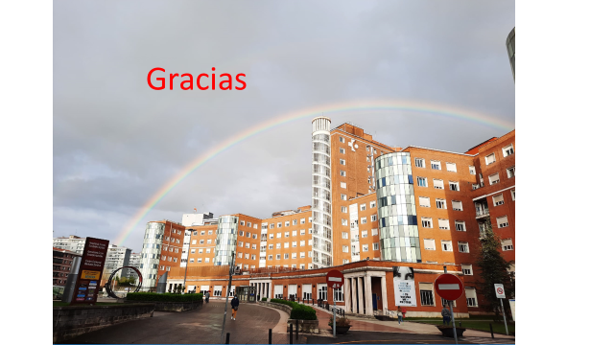
@SETHepatico

Slide 15
WASTE
@SETHepatico

